Slide 1



Einstieg in die digitale Barrierefreiheit
Dr. Elisabeth Scherer
(Service-Center für gutes Lehren und Lernen, Heinrich-Heine-Universität Düsseldorf)
Anne Pferdekämper-Schmidt
(Kompetenzzentrum digitale Barrierefreiheit.nrw)
Gast: Fiona Hübner, Beratungsstelle für Studierende mit Behinderung oder chronischer Erkrankung (BBST) der HHU

Slide 2
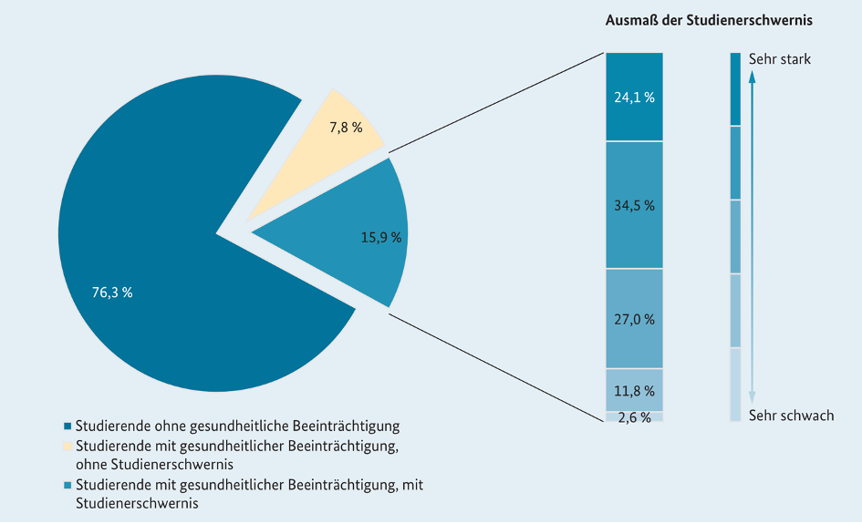
Anteil Studierende mit Beeinträchtigungen
Quelle: Die Studierendenbefragung in Deutschland: 22. Sozialerhebung

Slide 3
Beeinträchtigungsart von Studierenden mit studienerschwerender Beeinträchtigung
Quelle: Die Studierendenbefragung in Deutschland: 22. Sozialerhebung

Slide 4
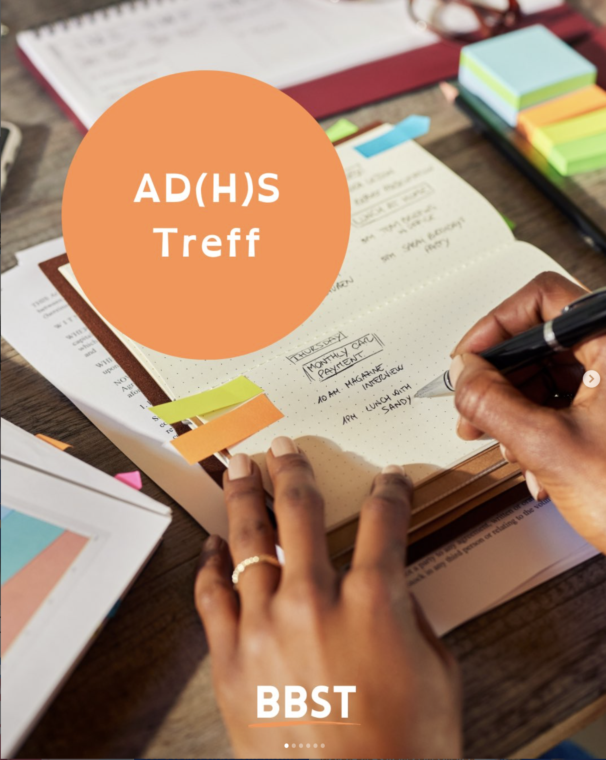
Fallbeispiel: Neurodivergenz / ADHS
Leitung ADHS-Treff HHU:
Fiona Hübner, Beratungsstelle für Studierende mit Behinderung oder chronischer Erkrankung (BBST)

Slide 5


Verpflichtung zur Barrierefreiheit
Hochschulen sind als Körperschaft des öffentlichen Rechts dazu verpflichtet, (digitale) Barrierefreiheit umzusetzen.
Basis: EU-Richtlinie 2016/2102, Behindertengleichstellungsgesetz (BGG), Inklusionsgrundsätzegesetz NRW), Barrierefreiheitsstärkungsgesetz (BFSG)
4 Grundprinzipien digitaler Barrierefreiheit laut Web Content Accessibility Guidelines (WCAG)
Wahrnehmbarkeit
Bedienbarkeit
Verständlichkeit
Robustheit

Slide 6
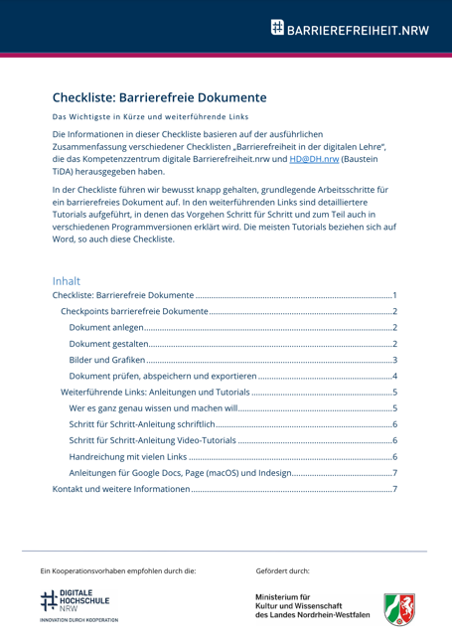
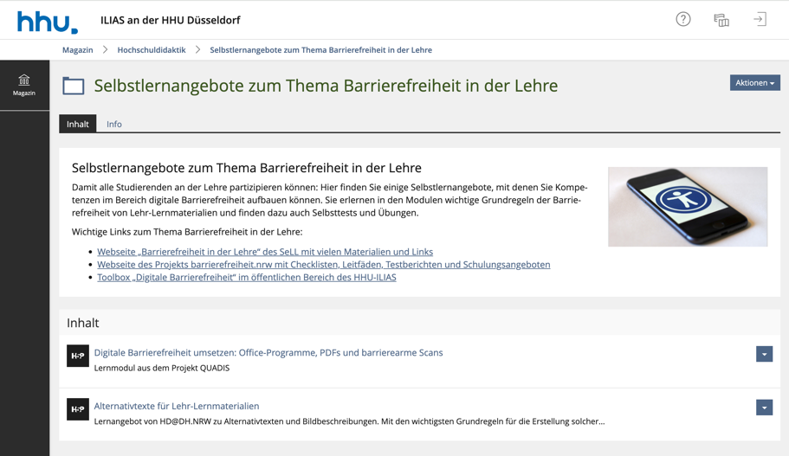
Weiterführende Materialien
Checklisten und Handreichungen des Kompetenzzentrums digitale Barrierefreiheit
Selbstlernangebote zum Thema Barrierefreiheit in der Lehre im HHU-ILIAS
Selbstlernkurse zu:
Office-Programme, PDFs und barrierearme Scans
Alternativtexte für Lehr-Lernmaterialien
u.a. Angebote zu:
Barrierefreie Präsentationen
Barrierefreie Dokumente (Word, PDF, LaTeX)
Barrierefreie Videos (Untertitel, Audiodeskription)
Barrierefreiheit und OER
Alternativtexte

Slide 7

Global Accessibility Awareness Day 2026
Link zum kompletten Veranstaltungsangebot zum GAAD 2026 in NRW (alle Veranstaltungen sind online)

Slide 8
Weitere Angebote zu Barrierefreiheit
Angebote des Kompetenzzentrums digitale Barrierefreiheit (Ausschnitt)
9.6.26 (Di) Workshop: Universal Design for Learning, Didaktische Prinzipien für die barrierefreie digitale Hochschullehre
11.6.26 (Do) Kurzworkshop: Barrierefrei Prüfen
2.7.26 (Do) Kurzworkshop: H5P barrierefrei gestalten
Angebote von IT-Fortbildung NRW
Moodle-Selbstlernkurse zur Barrierefreiheit in der „Lernarchitektur“ von HD@DH.NRW
ILIAS-Toolbox „Digitale Barrierefreiheit“

